Slide 1

BANCO DE DADOS
Comandos SQL para Relacionamento

Slide 2
Comando CREATE
Especifica uma nova relação.
  Fornece um nome.
  Especifica atributos e restrições iniciais.
Pode opcionalmente especificar esquema:
  CREATE TABLE EMPRESA.FUNCIONARIO ...ou
  CREATE TABLE FUNCIONARIO
Tabelas da base (relações da base)
  Relações e suas tuplas são realmente criadas e armazenadas como um arquivo pelo SGBD.

Slide 3
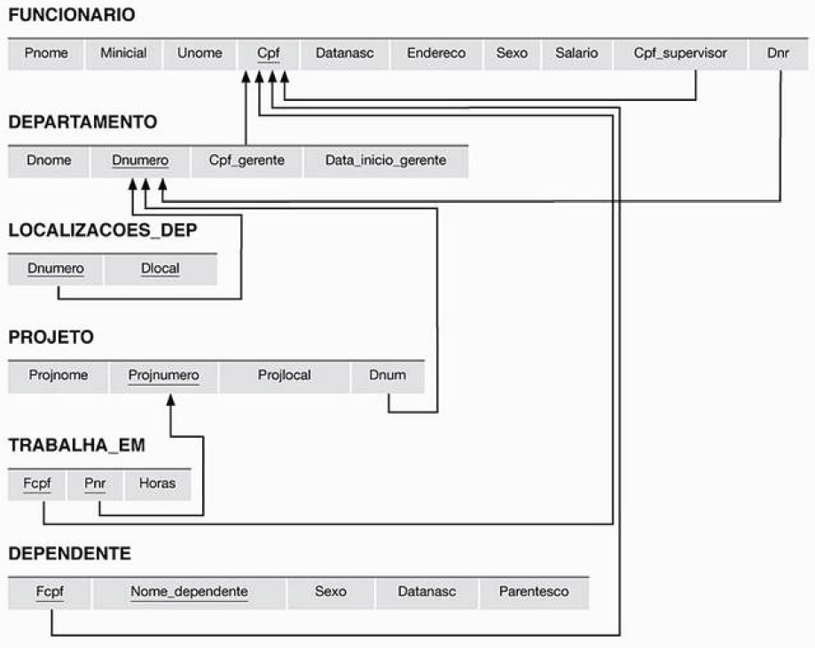

Slide 4
Relacionamento

Slide 5
Comando SQL
create table FUNCIONARIO(
Pnome VARCHAR(15) NOT NULL,
Minicial CHAR (1),
Unome VARCHAR (15) NOT NULL,
Cpf CHAR(11) NOT NULL,
Datanasc DATE NOT NULL,
Endereco VARCHAR(40),
Sexo CHAR(1),
Salario decimal(10,2),
Cpf_supervisor CHAR(11),
Dnr INT,
PRIMARY KEY(Cpf),
FOREIGN KEY(Cpf_supervisor) REFERENCES FUNCIONARIO(Cpf) );

Slide 6
Comando SQL
create table DEPENDENTE(
Fcpf CHAR(11) NOT NULL,
Nome_dependente VARCHAR(15) NOT NULL,
Sexo CHAR,
Datanasc DATE,
Parentesco VARCHAR(8),
PRIMARY KEY(Fcpf, Nome_dependente),
FOREIGN KEY(Fcpf) REFERENCES FUNCIONARIO(CPF)
);

Slide 7

Relacionamento

Slide 8
Comando SQL
create table DEPARTAMENTO(
Dnome VARCHAR(15) NOT NULL,
Dnumero INT NOT NULL,
Cpf_gerente CHAR(11),
Data_inicio_gerente DATE,
PRIMARY KEY (Dnumero),
UNIQUE(Dnome),
FOREIGN KEY(Cpf_gerente) REFERENCES FUNCIONARIO(Cpf)
);

Slide 9

Relacionamento

Slide 10
Comando SQL
create table LOCALIZACAO_DEP(
Dnumero INT NOT NULL,
Dlocal VARCHAR(15) NOT NULL,
PRIMARY KEY (Dnumero, Dlocal),
FOREIGN KEY (Dnumero) REFERENCES DEPARTAMENTO(Dnumero)
);

Slide 11

Relacionamento

Slide 12
Comando SQL
create table PROJETO(
Projnome VARCHAR(15) NOT NULL,
Projnumero INT NOT NULL,
Projlocal VARCHAR(15),
Dnum INT NOT NULL,
PRIMARY KEY(ProjNumero),
UNIQUE(Projnome),
FOREIGN KEY (Dnum) REFERENCES DEPARTAMENTO(Dnumero)
);

Slide 13

Relacionamento

Slide 14
Comando SQL
create table TRABALHA_EM(
Fcpf CHAR (11) NOT NULL,
Pnr INT NOT NULL,
Horas DECIMAL(3,1) NOT NULL,
PRIMARY KEY (Fcpf,Pnr),
FOREIGN KEY (Pnr) REFERENCES
PROJETO (Projnumero),
FOREIGN KEY (Fcpf) REFERENCES FUNCIONARIO (Cpf)
);

Slide 15


Perguntas?

Slide 16



Slide 17

PRATICANDO

Slide 18
PRATICANDO SQL

